Slide 1
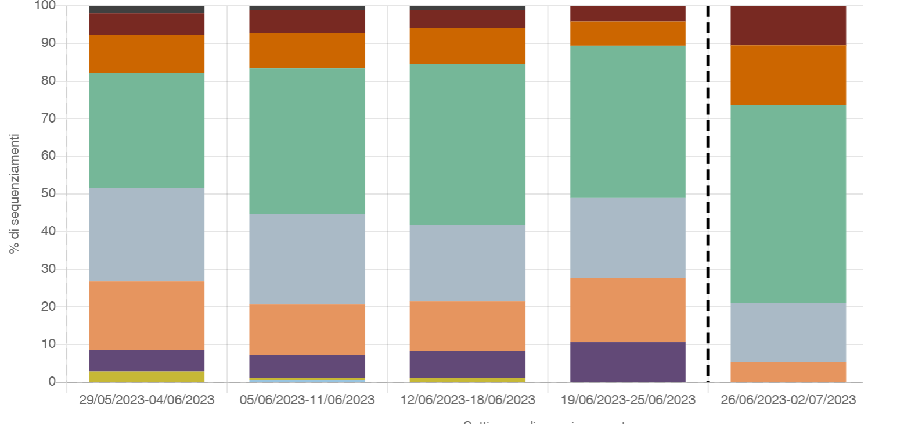
Proporzione (%) dei principali lignaggi di SARS-CoV-2 per settimana di campionamento
Nella settimana di campionamento 19/06/2023 – 25/06/2023 si evidenzia la seguente distribuzione:
CH.1.1 10,6%
XBB 17,0%
XBB.1.5 21,3%
XBB.1.9 40,4%
XBB.1.16 6,4%
XBB.2.3 4,3%
Dati provvisori dopo linea tratteggiata
I-Co-Gen, aggiornamento al 9 luglio 2023

Slide 2
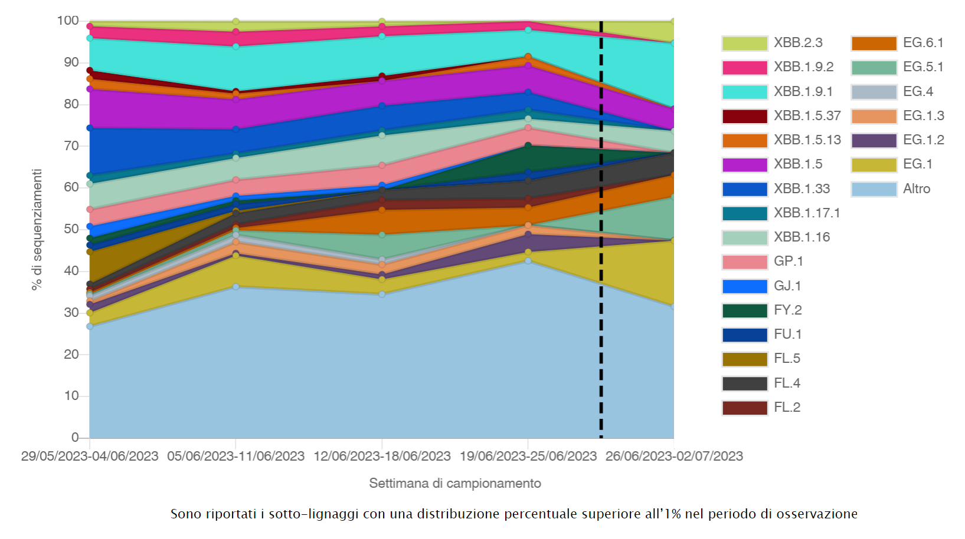
Proporzione (%) dei principali sotto-lignaggi di SARS-CoV-2 per settimana di campionamento
Dati provvisori dopo linea tratteggiata
I-Co-Gen, aggiornamento al 9 luglio 2023

